Slide 1



ALGORITMOS
UNIVERSIDADE FEDERAL DO PARÁ
INSTITUTO DE CIÊNCIAS EXATAS E NATURAIS
FACULDADE DE COMPUTAÇÃO
UNIDADE V : Estruturas de Dados e Arquivos
* Slides adaptados da Profª Marcelle
Profª Fabíola Araújo - fpoliveira@ufpa.br

Slide 2

Roteiro
01
02
Estrutura de dados homogêneas
Estrutura de dados heterogêneas

Slide 3
01
Estruturas de dados homogêneas

Slide 4
Estrutura de Dados
Tipos primitivos
Tipos básicos utilizados na construção de algoritmos.
Ex. inteiro, real, caracter e lógico.
Estrutura de dados
Tipos construidos a partir da composição de tipos de dados primitivos.
Homogênea: composta por variáveis com o mesmo tipo primitivo.
Unidimensional -> Vetor
Multidimensional -> Matriz

Slide 5
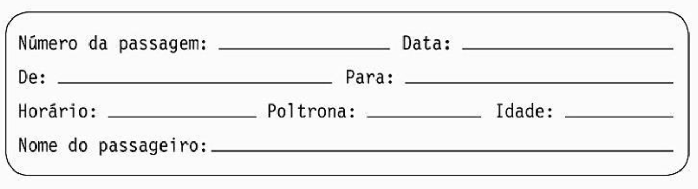
Estrutura de Dados
Estrutura de dados
Heterogênea: composta por variáveis com tipos de dados diferentes.
Ex. registro

Slide 6
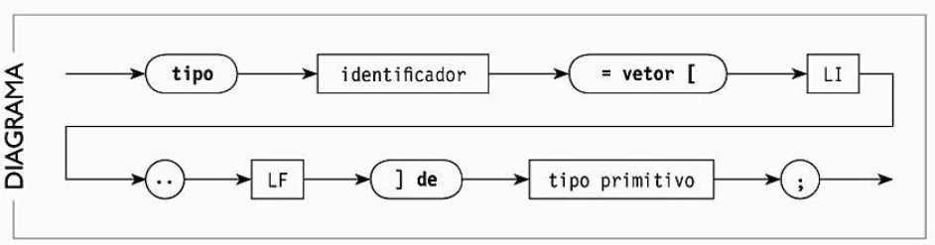
Vetores
Estrutura homogênea unidimensional
LI = Limite Inicial do vetor
LF = Limite Final do vetor

Slide 7
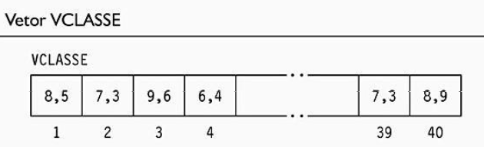
Vetores
Exemplo
Var
vclasse: vetor [1..40] de real
soma, media: real
nota_acima, x: inteiro

Slide 8
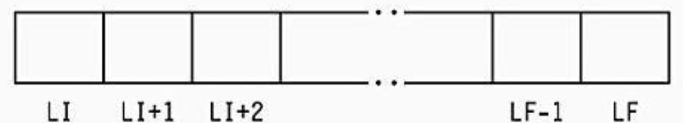
Vetor Genérico
Características
LI e LF são constantes inteiras (LF > LI);
Posições do vetor são identificadas a partir de LI;
Número de elementos do vetor LF - LI + 1.

Slide 9
Manipulação de Vetores
Declaração do vetor (criação e definição da variável);
Definição da posição do vetor através de um índice.
Var
vclasse: vetor [1..40] de real
soma, media: real
nota_acima, x: inteiro

Slide 10
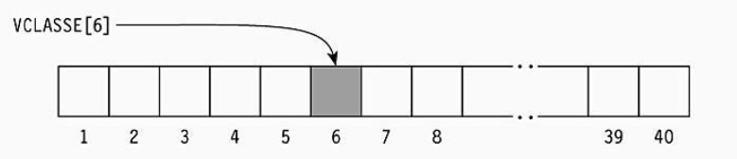
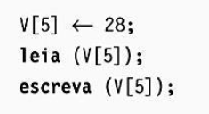
Manipulação de Vetores
Manipulação de vetores

Slide 11
Exemplo 1
Algoritmo "NotasAcimaMedia"
Var
vclasse: vetor [1..10] de real
soma, media: real
nota_acima, x: inteiro
Inicio
soma <- 0
nota_acima <- 0
para x de 1 até 10 faça
escreva("Informe um valor para a nota ",x,": ")
leia(vclasse[x])
fimpara
para x de 1 até 10 faça
soma <- soma + vclasse[x]
fimpara
media <- soma/10
para x de 1 até 10 faça
se (vclasse[x]>media) então
nota_acima <- nota_acima + 1
fimse
fimpara
escreval("Notas acima da média : ",nota_acima)
Fimalgoritmo

Slide 12
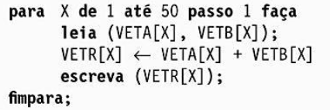
Exercício em sala 1
Faça um programa no Visualg que leia, some e imprima o resultado da soma entre dois vetores inteiros de 50 posições.

Slide 13
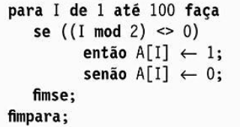
Exercício em sala 2
Faça um programa Visualg que preencha um vetor de 100 elementos inteiros colocando 1 na posição ímpar e 0 na posição par.

Slide 14
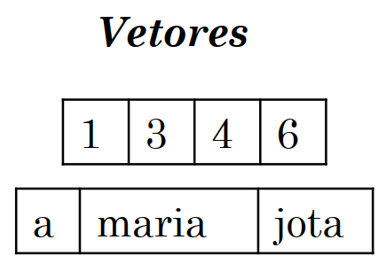
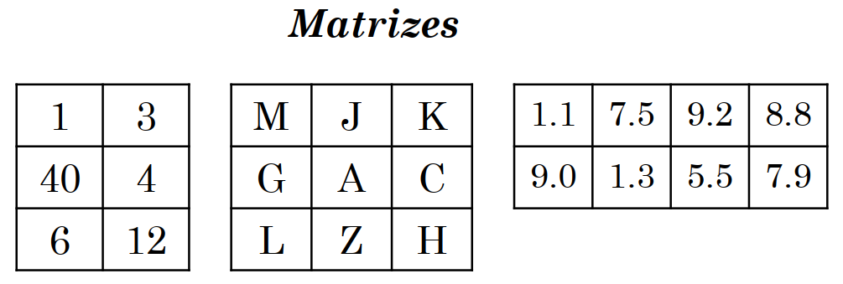
Matrizes
Uma estrutura de dados que contém várias variáveis do mesmo tipo.
Vetores são, na verdade, matrizes de uma única dimensão.

Slide 15
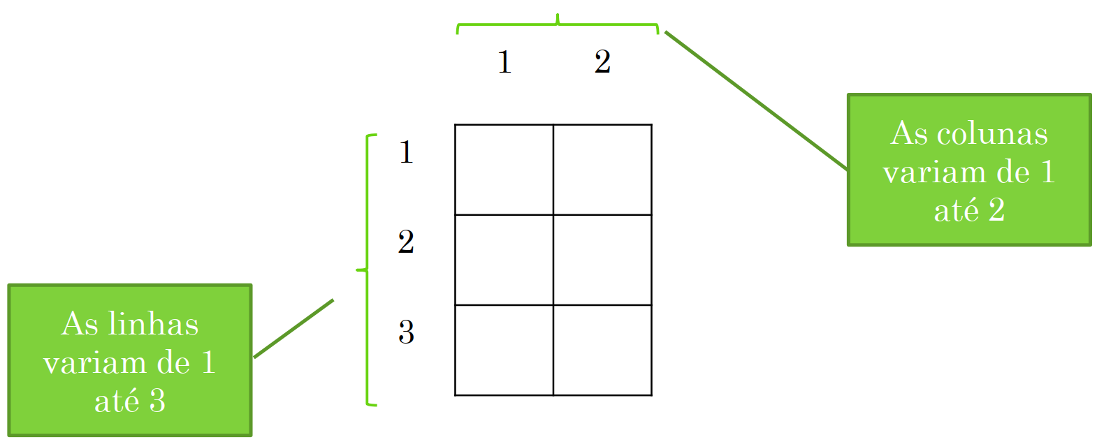
Matrizes
Dimensão da matriz
Exemplo: Matriz 3x2 (três linhas e duas colunas)

Slide 16
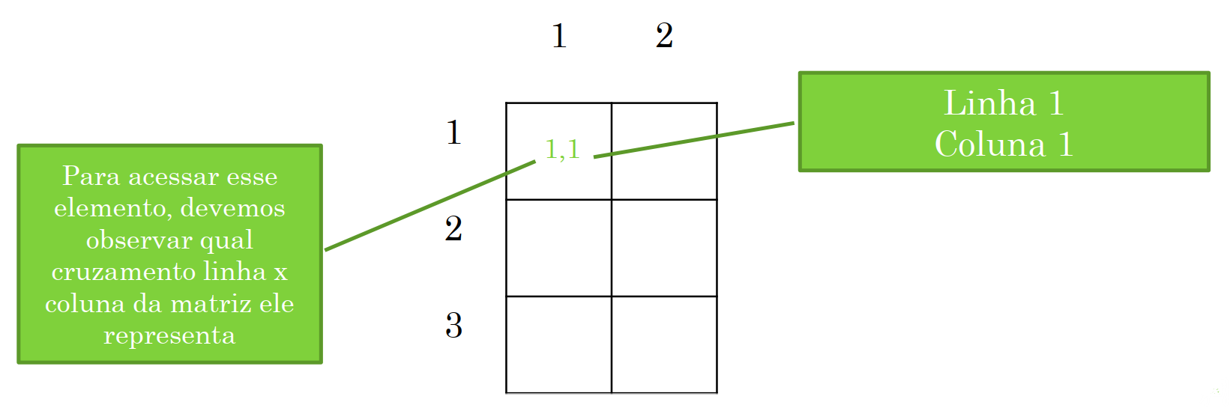
Matrizes
Como referenciar um elemento específico da matriz?
Exemplo: Matriz 3x2 (três linhas e duas colunas)

Slide 17
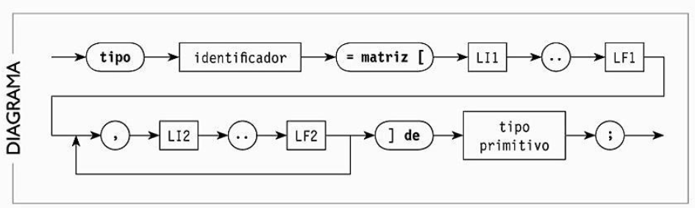
Matrizes
Estrutura homogênea multidimensional
LI1..LF1 = limite inicial e final do intervalo

Slide 18
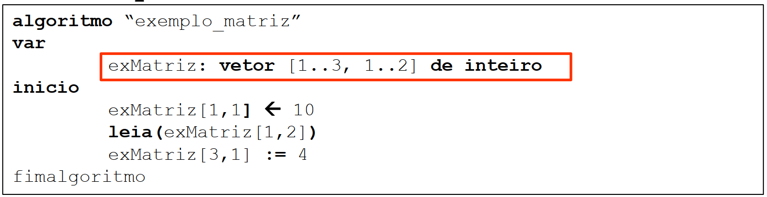
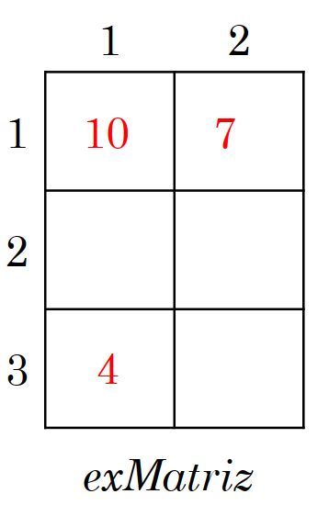
Matrizes

Slide 19
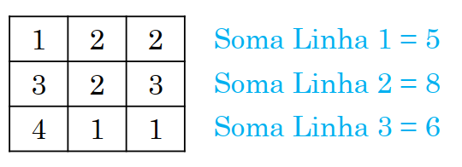
Exercício em sala 3
Criar um algoritmo que leia uma matrize 3x3. Em seguida, exiba a soma dos elementos de cada uma das linhas.
Ex.

Slide 20
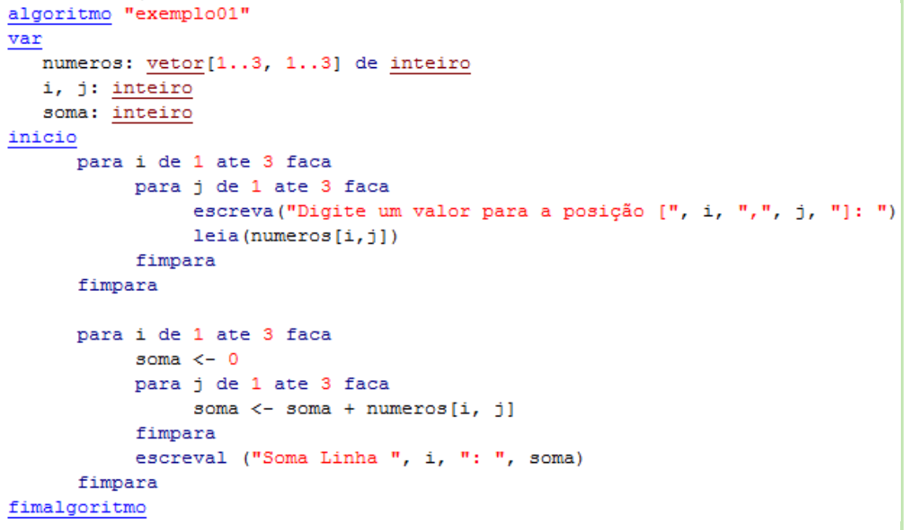

Slide 21
Exercício em sala 4
Escreva um algoritmo que leia uma matriz 4x3. Em seguida, receba um novo valor do usuário e verifique se este valor se encontra na matriz. Caso o valor se encontre na matriz, escreva a mensagem “O valor se encontra na matriz”. Caso contrário, escreva a mensagem “O valor NÃO se encontra na matriz”.

Slide 22
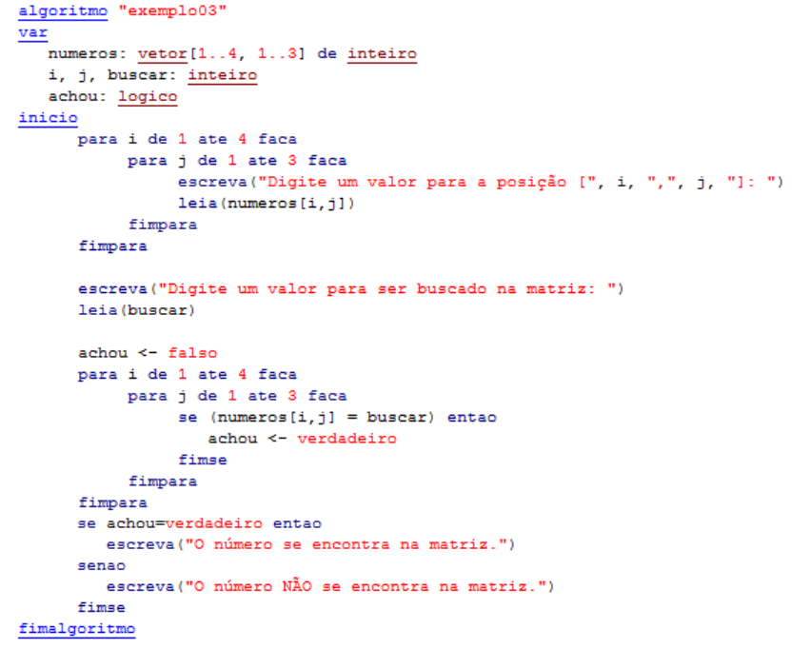
Exercício em sala 4

Slide 23
02
Estruturas de dados heterogênea

Slide 24
Registros
Composto por campos que são partes que especificam cada uma das informações que o compõem.
Cada campo pode ser de um tipo primitivo diferente.

Slide 25
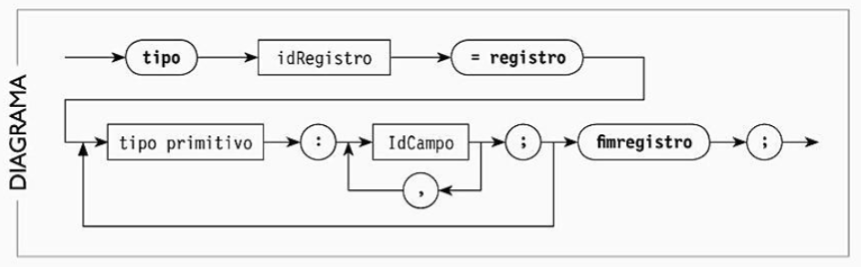
Registros
idRegistro = nome do tipo de registro
idCampo = nome associado a cada campo do registro

Slide 26
Exemplo 2
escreva("Digite o nome do passageiro :")
leia(passagem.Nome[i])
fimpara
escreval("Dados dos Passageiros")
para i de 1 ate 3 faca
escreval("Passageiro ",i)
escreval("Reserva :",passagem.Reserva[i])
escreval("Documento :",passagem.Documento[i])
escreval("Nome :",passagem.Nome[i])
fimpara
Fimalgoritmo
Algoritmo "exemplo2"
tipo
regPassagem = registro
Reserva, Documento: inteiro
Nome: caracter
fimregistro
Var
passagem: vetor [1..3] de regPassagem
i: inteiro
Inicio
para i de 1 ate 3 faca
escreval("Dados do passageiro ",i)
escreva("Digite o numero da reserva :")
leia(passagem.Reserva[i])
escreva("Digite o número do documento :")
leia(passagem.Documento[i])

Slide 27
Atividade 09
Exercício sobre a Unidade V.
Disponível no SIGAA para download.

